Slide 1


Slide 2


PROTEGER SES MARQUES ET SON NOM D’ENTREPRISE
… ce que vous devez savoir

Slide 3


Mail : fvie@inpi.fr
Fabrice Vié
Juriste spécialisé en PI et Délégué Régional Adjoint de l’INPI en Pays de Loire.

Slide 4

1
GENERALITES
Ce que vous devez savoir avant de vous lancer
SOMMAIRE
2
DEPOSER SA MARQUE
Examen des quatre étapes clefs
3
RECAPITULONS
Conclusion et Contacts

Slide 5
Ce que vous devez savoir avant de vous lancer
1
GENERALITES

Slide 6
  En immatriculant une société au RNCS ;
  En utilisant un nom commercial ou une enseigne (de portée non locale) ;
  En déclarant une association en Préfecture ;
  En réservant et surtout en utilisant un nom de domaine Internet ;
Il existe différentes façons
de protéger son identité commerciale
  Et/ou
  En déposant une marque.

Slide 7

  En cas de création de société ou d’association, d’usage d’un nom commercial /d’une enseigne ou d’utilisation d’un nom de domaine :
  Aucune règle particulière à respecter, MAIS un choix potentiellement très impactant en terme de protection.
Le dépôt d’une marque n’est donc pas obligatoire,
et en plus payant alors … à quoi bon ?
  Aucun examen de disponibilité du nom choisi, MAIS un risque de conflit potentiellement important ;
  La possibilité de mettre fin à toute confusion qu’un concurrent chercherait volontairement à entretenir avec vous, MAIS au prix d’une procédure en concurrence déloyale complexe et très aléatoire.

Slide 8
  Un titre de propriété industrielle déposé auprès d’un office récepteur (INPI, EUIPO, OMPI, offices nationaux étrangers).
  Objectif : Protéger le(s) signe(s) que vous utilisez dans la vie des affaires pour vous distinguer de vos concurrents et pour garantir la provenance de vos produits et services.
  Ce signe pour consister en votre nom de société, en votre nom de domaine ou en tout autre signe (nom, logo etc.) que vous souhaitez par exemple apposer sur vos produits ou sur lequel vous souhaitez communiquer
  La marque confère à son titulaire un monopole commercial absolu sur le signe déposé (reproduction, imitation, P&S identiques ou similaires). Son périmètre de protection peut varier géographiquement et en fonction du libellé revendiqué lors du dépôt.
Le dépôt d’une marque : késako ?
  Ce titre peut être défendu dans le cadre d’une action en contrefaçon, bien plus facile à mettre en œuvre qu’une action en concurrence déloyale.

Slide 9
Examen des quatre points clefs
2
DEPOSER SA MARQUE

Slide 10
2.1
    Choisir une identité commerciale forte et singulière, de nature à vous distinguer de vos concurrents.
2.2
    Définir la liste des produits et services pour lesquels vous souhaitez que votre marque soit protégée.
Une valse à quatre temps
2.3
    S’assurer de la disponibilité du signe choisi
2.4
    Déposer votre marque en ligne.

Slide 11
  Que faut il entendre par signe ?
  Que faut il entendre par distinctif ?
    - Perçu comme une marque
    - Ni nécessaire, ni générique, ni usuel vis-à-vis des P&S en cause
    - Ni désignation d’une quelconque caractéristique desdits P&S
  Qui apprécie cette distinctivité et comment ?
  Quelle est la sanction de l’absence de distinctivité ?
  Autres conditions : Licéité / OPBM / tromperie
2.1
Choisir un signe distinctif

Slide 12
2.2
  Etablir la liste des produits et services pour lesquels vous souhaitez être protégés … et anticipez l’avenir !!
  Différence entre numéro de classes et portée de la protection
  Définir les classes et les codes APE dont ils relèvent
Définir un périmètre
de protection

Slide 13
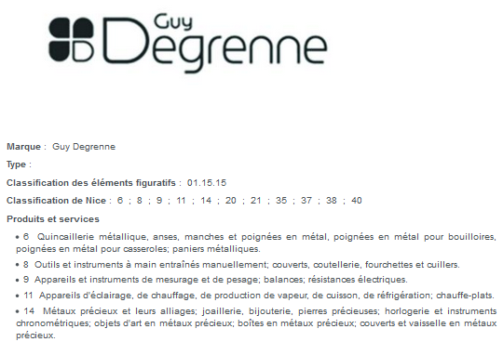
Etablir sa liste de produits et de services

Slide 14
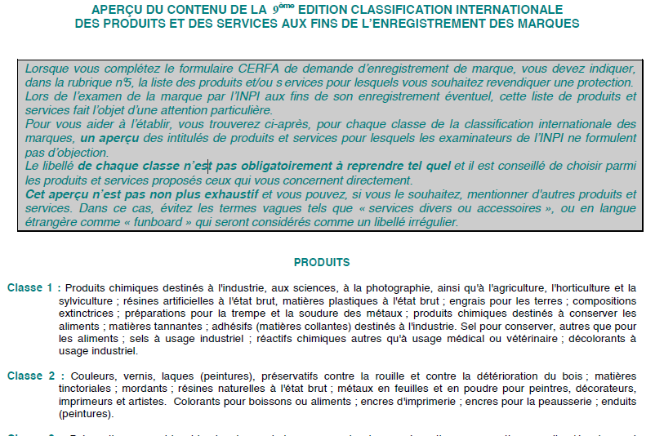
Etablir sa liste de produits et de services

Slide 15
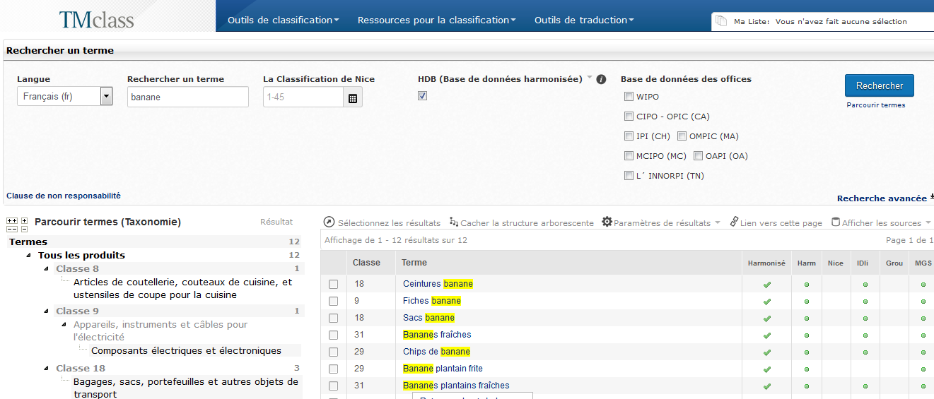
Etablir sa liste de produits et de services

Slide 16
  Une recherche à l’identique gratuite
  https://bases-marques.inpi.fr/
  https://www.infogreffe.fr/
  https://www.gandi.net/fr
  Doublée d’une recherche de similitudes payante
  https://www.inpi.fr/fr/disponibilite-marque-et-societe-en-france
  L’alternative TMVIEW
  https://www.tmdn.org/tmview/
2.3
S’assurer de la disponibilité de votre signe

Slide 17
2.4
  Française, Européenne ou internationale ?
  Un dépôt en ligne
  Les coûts à prévoir
  La durée de protection
Déposer sa marque

Slide 18
Conclusion et contacts
3
RECAPITULONS

Slide 19
Le cycle de décision
Choisir un nom
Et les produits et services associés
Vérifier sa disponibilité
Sur les registres des marques, des sociétés, des noms de domaine…
Enregistrer ce nom
Déposer la marque, noms de domaine… en France et éventuellement à l’étranger
Surveiller
Vos concurrents, sites internet, e-réputation…
Défendre
Action en concurrence déloyale, contrefaçon…

Slide 20
68 CHARGÉS D’AFFAIRES EN RÉGION
ROUEN
Sébastien Connan
normandie@inpi.fr
LILLE
Christophe Soret
Hautsdefrance@inpi.fr
PARIS
Jean-Philippe Muller
iledefrance@inpi.fr
NANCY / STRASBOURG
Philippe Borne
grandest-nancy@inpi.fr
grandest-strasbourg@inpi.fr
RENNES
Jean-Louis Mouton
bretagne@inpi.fr
BESANÇON
Christian Mulenet
bfc@inpi.fr
NANTES
Fabrice Perrono
paysdelaloire@inpi.fr
LYON
Elisabeth Delalande
Aura-lyon@inpi.fr
ORLÉANS
Patrice Frutos
centrevaldeloire@inpi.fr
GRENOBLE
Philippe Ligot
aura-grenoble@inpi.fr
BORDEAUX
Alain Souchard
nouvelleaquitaine@inpi.fr
TOULOUSE
Nam Ngo Thien
occitanie@inpi.fr
MARSEILLE
Eric Catapano
paca@inpi.fr

